Slide 1
哈尔滨工程大学理学院
矩阵论教学团队
Department of Mathematics, College of Sciences

Slide 2



课 程 要 求
课前预习、课中提高效率、课后复习
作业要求
书后要求的习题,主动自觉做,抽查和不定时收取
使用教材
《 矩阵论教程》国防工业出版社 2012
其他辅导类参考书（自选）

Slide 3

第八章 矩阵分析
1
矩阵的Kronecker积
2
函数矩阵的微分
3
函数矩阵的积分
4
矩阵微分方程的求解
授课预计
(10学时)

Slide 4

教 学 内 容 和 基 本 要 求
1，理解和掌握矩阵的克罗内克积的概念和性质；
2, 理解函数矩阵的微分与积分定义； 掌握数量值函数
与矩阵值函数关于矩阵变量的导数；
3，理解和掌握函数矩阵的极限、连续性和积分的定义、性
质和计算；
4, 了解一阶矩阵微分方程的一般形式和性质；掌握利用矩
阵函数求解此类微分方程的方法。
重点: 克罗内克积的概念；函数矩阵的微分；矩阵微分
方程求解。
难点: 数量值函数与矩阵值函数关于矩阵变量的导数

Slide 5


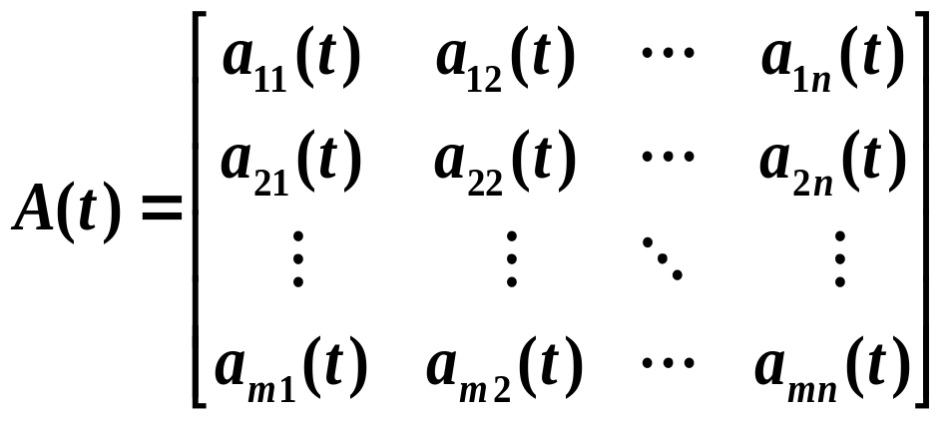
§8.2
函数矩阵的微分
8.2.1 函数矩阵对变量的导数
  设 是定义在[a, b]上的以变量t 的函数为元
  素的矩阵 ，(称为函数矩阵)
定义1:
m=1，A(t)为函数行向量；
n=1，A(t)为函数列向量；
A(t)也称为向量值函数；
都是关于自变量在[a,b]上连续可微函数。

Slide 6
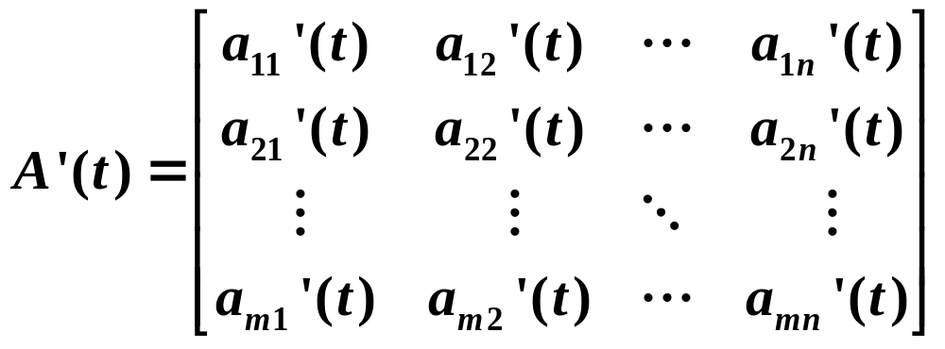
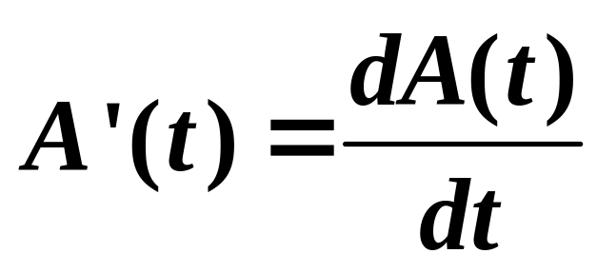
该矩阵称为函数矩阵A(t)关于变量t的导数，记为

Slide 7
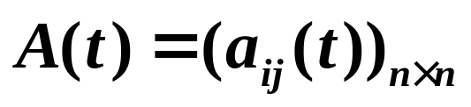
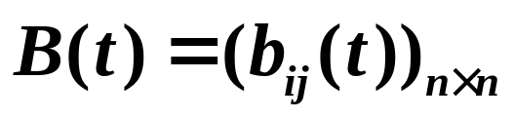
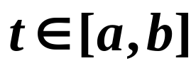
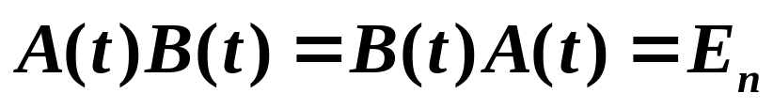
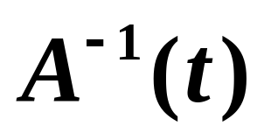
定义2 ：
设 为n阶函数矩阵，若存在n阶函数
矩阵 ，使得对于任何 ，有
则称A(t)在[a,b]上可逆，B(t)为A(t)的逆矩阵，记为

Slide 8
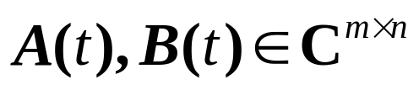



函数矩阵的求导法则
定理1
设
，
为
的函数，且均
关于
可导，则
(1)
(2)
(3)

Slide 9

（3）证明：设
则

Slide 10
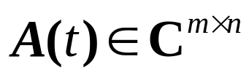
例2 ：
设
为
的函矩阵，且可逆
，则
当 亦可微时，有
证明：由

Slide 11
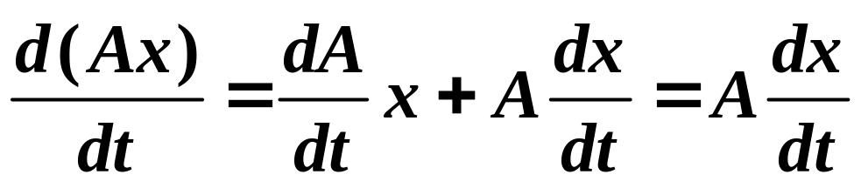
例2 ：设A＝A^{T}∈R^{n×n}是数值矩阵，x＝x(t)是n维向
量值函数。则
(1) 求Ax的导数；
(2) 求x^{T}Ax的导数；
解答 (1)

Slide 12
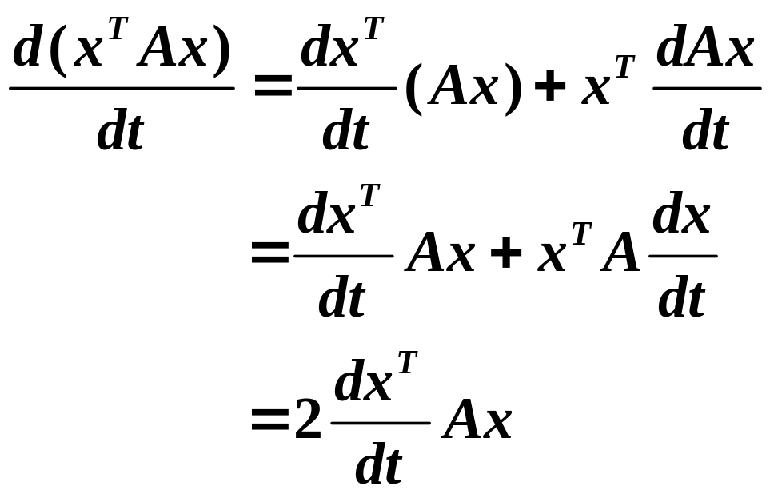
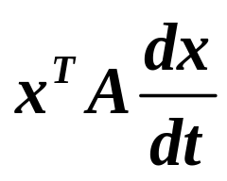
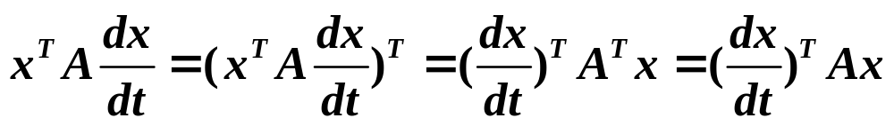
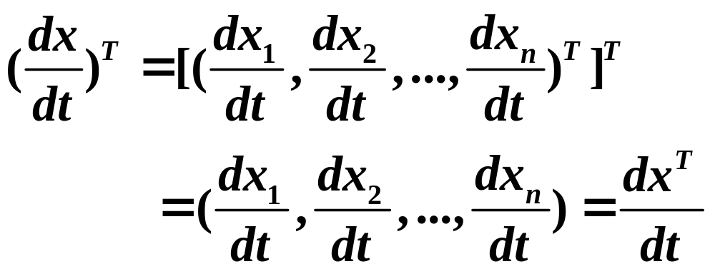
(2)
最后一步因为 为一元函数，故

Slide 13
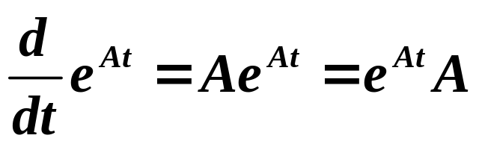
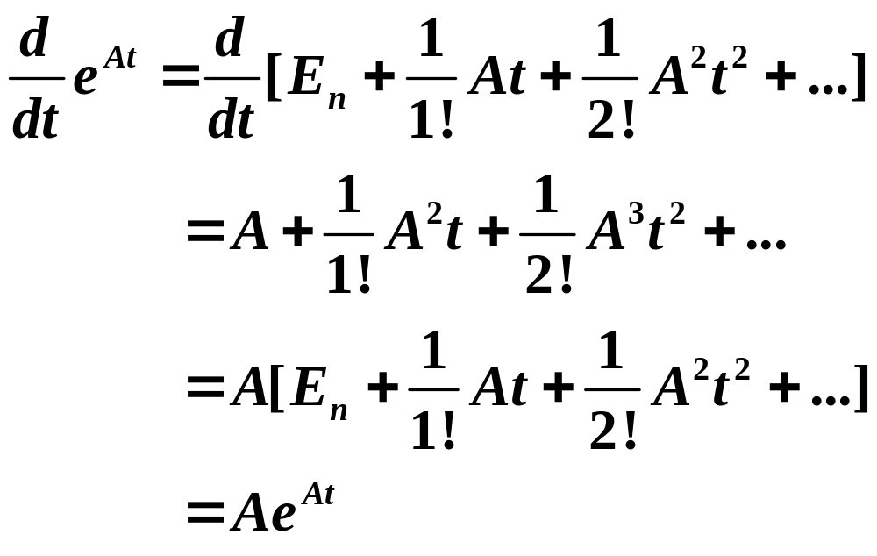
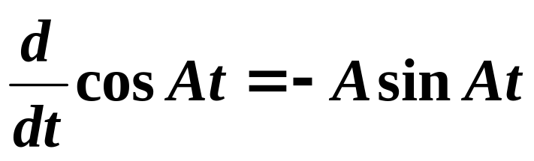
例3 ：设A∈C^{n×n}为常数矩阵，证明
证明：由e^{At}的定义及级数理论易知
类似的可以证明

Slide 14
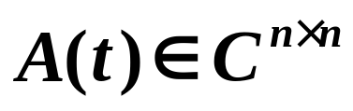
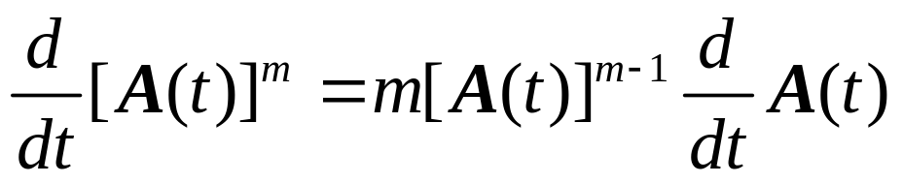

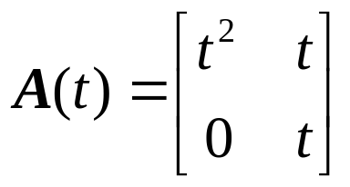
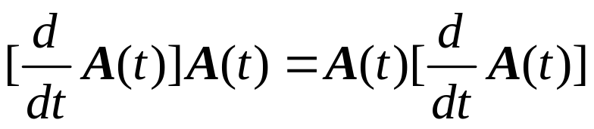
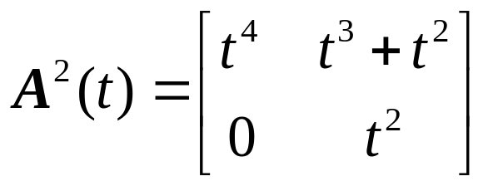
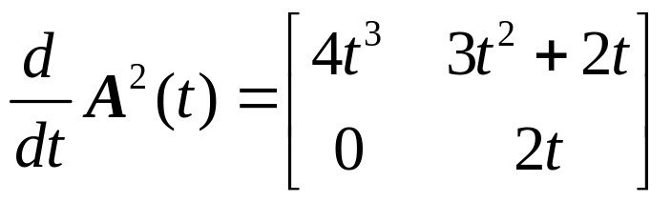
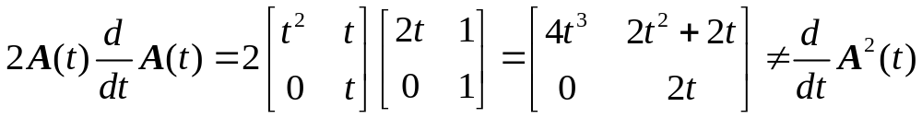
例4 设 为可微矩阵，讨论
是否一定成立？何时成立。
解 取
，若设
故题中所给公式一般不成立。
时，上述公式成立。
但是，当
则
，
而

Slide 15
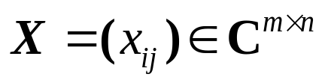
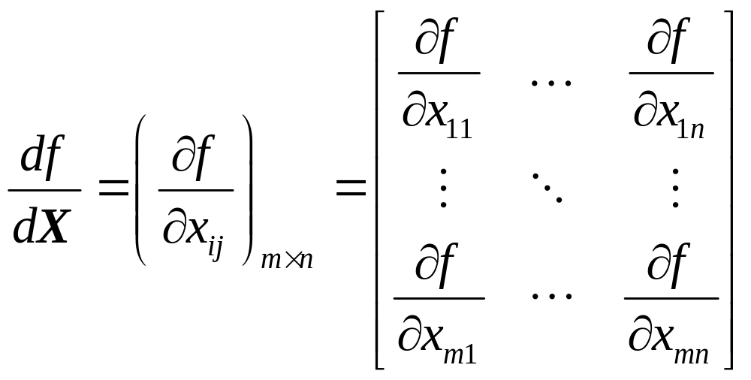
8.2.2 数量值函数对矩阵变量的导数
, f(X)为关于矩阵X元素的m×n元数量值函数，即
定义3: 设
若f(X)关于X的任一元素的偏导数都存在，则称
为函数f(X)对矩阵变量X的导数.

Slide 16
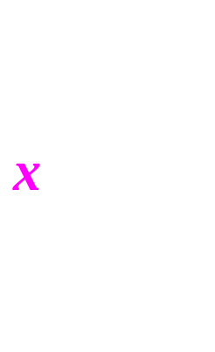
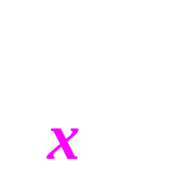
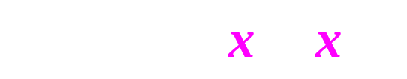
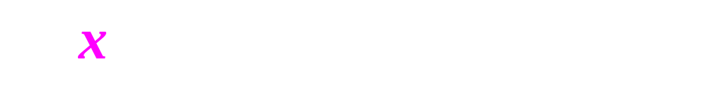
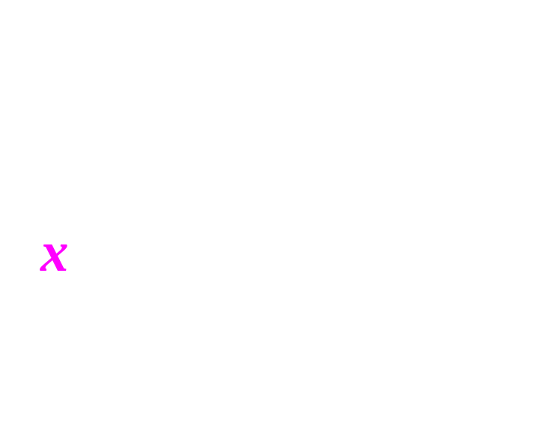
设
为向量变量，
为给定的常数向量
例5
n元函数，
，求
解：由
则有
故

Slide 17
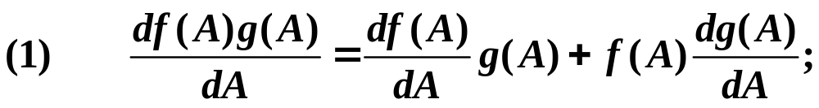
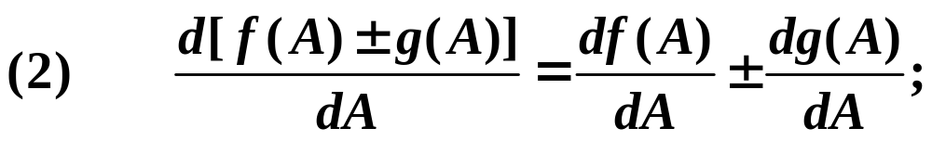
定理2 ：设A∈C^{n×n}为矩阵型变量，f(A)，g(A)为A的
数量值函数，且都关于A可导，则

Slide 18
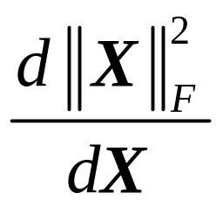
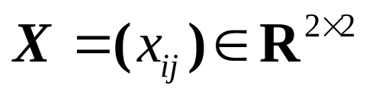
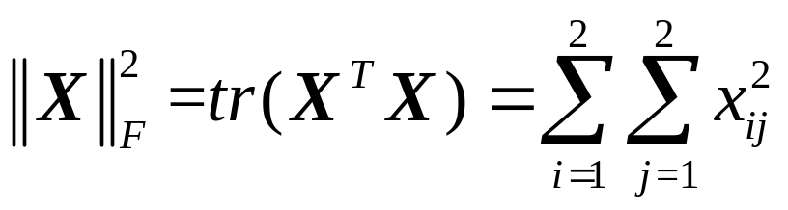
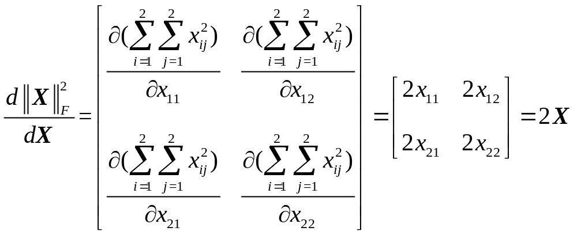
例6 设矩阵变量
，求微分 。
解： 由
，可得

Slide 19
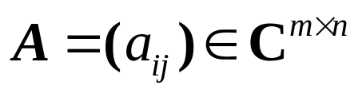
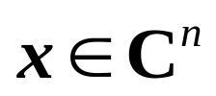

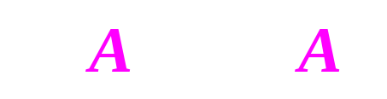
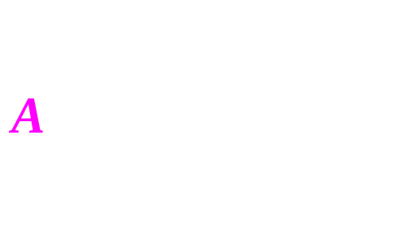
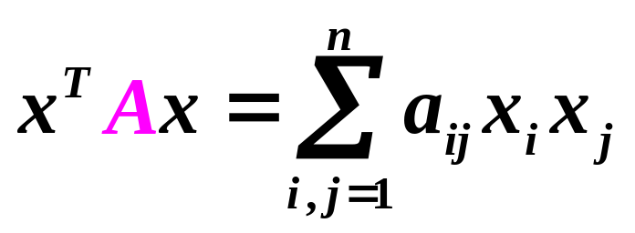
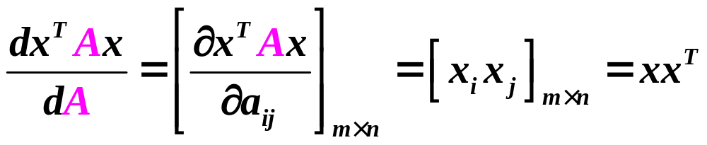
例7 设
为矩阵型变量，
为n维常数向量
函数
，求
解答：设
，
则
故有

Slide 20
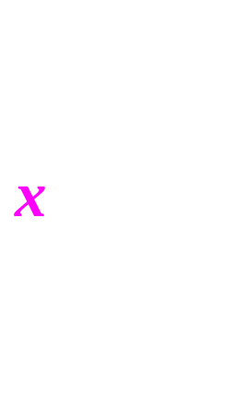

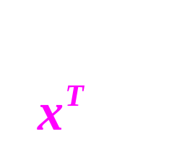
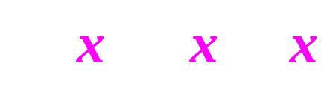
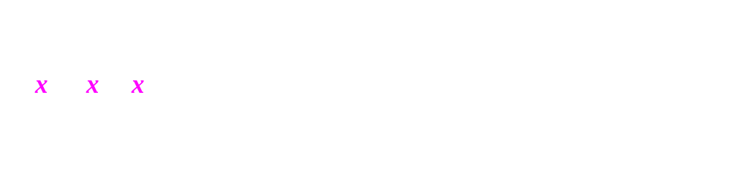
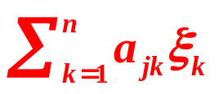
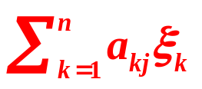
例8 设
为常数矩阵，
为n维变量，
函数
，求
解: 由

Slide 21



类似的可算得
当A是对称矩阵时
当A是对称矩阵时

Slide 22






8.2.3 矩阵值函数对矩阵变量的导数
定义4:
设
为矩阵型变量，函数
为变量
的数
量值函数，则称
为变量
的矩阵值函数。若
关于每个
都可导，即

Slide 23


则称
为F(X)关于矩阵变量X的导数。

Slide 24

若定义
为哈米尔顿(Hamilton)算子矩阵
则，
F(X)关于矩阵变量X的导数也可表示为

Slide 25







例9 设矩阵
, 求矩阵函数
的导数
。
解：由定义
而
,
,

Slide 26










同理，
，
，
故有

Slide 27







定理3 ：设 为矩阵型变量，
为矩阵值函数， 为数量
值函数，则

Slide 28


(3) 证明：
其中

Slide 29




Slide 30








例10
设
，
为常值矩阵，
为向量型
变量。求 和 。
解：设
，
，则

Slide 31



设
，则
，故

Slide 32


例11：设A∈C^{n×n}为矩阵型变量，y ∈C^{n}为常向量，求

Slide 33
练习1
向量型变量

Slide 34


练习2
常数值向量

Slide 35










Slide 36


Slide 37










Slide 39


Bye
Good

